Slide 1
Comunidad Hereditaria Administración de la Herencia
Familia y sucesiones
Facultad de ciencias económicas
Universidad de Mendoza

Slide 2
Comunidad Hereditaria para Ferrer:
«La coexistencia simultánea de varios sujetos que tiene derechos de la misma naturaleza sobre un mismo bien o sobre un conjunto de bienes, sin que haya división material de las partes»

Slide 3
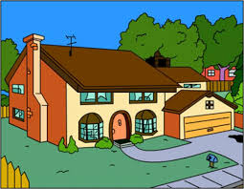
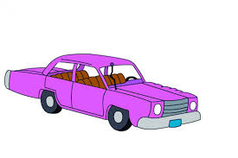
P
A
R
T
I
C
I
Ó
N

Slide 4
Extinción de la Comunidad Hereditaria
Carencia de bienes
Ausencia de herederos
Constitución de persona jurídica
Transformación en condominio

Slide 5
Indivisión forzosa
Indivisión impuesta por el testador
Pacto de indivisión
Oposición del cónyuge
Oposición del heredero
Oponibilidad frente a terceros:
Acreedores personales de los herederos
Acreedores hereditarios

Slide 6
Administración para Zannoni:
«Conjunto de actos jurídicos tendientes a la conservación, administración y disposición de los bienes que componen el acervo hereditario»

Slide 7
Administrador
Extrajudicial
Convencional
De hecho
Judicial
Provisorio
Mandato Expreso
Gestión de Negocios
Mandato Tácito
Definitivo

Slide 8
Administrador Extrajudicial (Art. 2.323 – 2.329)
Gestión sobre los bienes hasta el inicio del Proceso
Actos de Conservación
Medidas Urgentes:
Títulos valores, acciones o cuotas societarias
Percepción de fondos indivisos
Autorizar actos
Designar un administrador provisorio
Prohibir el desplazamiento de cosas
Actos de Administración

Slide 9
Uso y goce de los bienes
Principio del Art. 2.328
Privación del uso y goce
Oportunidad del requerimiento
Fijación del «quantum»
Unidades deshabitadas
Mejoras, gastos y deudas
Compensación
Frutos

Slide 10
Administrador Judicial (Arts. 2.345 – 2.362)
Representante o Delegado del juez?
Capacidad
Propuesta - Designación
Aceptación del cargo
Pluralidad de administradores
Remuneración y Gastos
Garantías
Sustitución y Remoción
Funciones
Rendición de cuentas

